Slide 1

TERAPIA FAMILIAR
FAMÍLIA, CULTURA E SOCIEDADE
Professor: Irisomar Fernandes Silva

Slide 2
Introdução
Bem vindos! Nosso curso de Terapia familiar é uma iniciativa autônoma, que tem por objetivo contribuir com o apoio às famílias, igrejas, escolas e demais seguimentos da sociedade.

Slide 3
Terapia familiar
Manter um olhar atento à “saúde familiar” é uma tarefa indispensável, pois, ocupar-se com o bom desenvolvimento social é um fazer terapêutico de competência de líderes, pastores, sacerdotes, analistas, psicólogos dentre outros, sejam profissionais da saúde, seja líderes espirituais

Slide 4
O Curso
O presente módulo está dividido em três aspectos a saber:
1º A Família e a Constituição Federal
2º A Família na Bíblia
3º A Família e a Sociedade

Slide 5
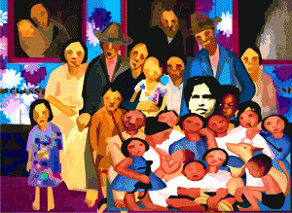
A família

Slide 6
No Brasil a família tem seu lugar e direitos garantidos por lei. No Direito Constitucional, o Artigo 226 afirma que a Família é a base da sociedade, tendo seus direitos resguardados e protegidos pelo Estado.

Slide 7
A família na CF
O Estado brasileiro deveria garantir os direitos básicos de todo cidadão, que são: Direitos à moradia, a um salário digno, a educação e saúde com dignidade, direito à segurança, ao lazer, em fim, são direitos sociais pertinentes à família e suas necessidades básicas.

Slide 8
ART 226 CF
Art. 226. A família, base da sociedade, tem especial proteção do Estado.
§ 1º - O casamento é civil e gratuita a celebração.
§ 2º - O casamento religioso tem efeito civil, nos termos da lei.
§ 3º - Para efeito da proteção do Estado, é reconhecida a união estável entre o homem e a mulher como entidade familiar, devendo a lei facilitar sua conversão em casamento. (Regulamento)
§ 4º - Entende-se, também, como entidade familiar a comunidade formada por qualquer dos pais e seus descendentes.
§ 5º - Os direitos e deveres referentes à sociedade conjugal são exercidos igualmente pelo homem e pela mulher.
§ 6º - O casamento civil pode ser dissolvido pelo divórcio, após prévia separação judicial por mais de um ano nos casos expressos em lei, ou comprovada.

Slide 9
FAMÍLIA E CF
A questão é: Quando Seus familiares, vão a um posto de saúde recebem o atendimento adequado e digno?
Nas escolas de rede pública (Educação Básica, ensino técnico, integrado...) oferta-se uma educação de qualidade?
Fica a pergunta: O Estado de fato garante os direitos legais das família?
Quais as consequências disso?

Slide 10

Reflexão
Você concorda que a CF garante os direitos da família?
As famílias brasileiras são resguardadas pela lei no Brasil?

Slide 11
Uma sociedade carente
Por outro lado, temos uma sociedade carente e desassistida pelo estado.
Sem seus direitos garantidos, sem moradia adequada, sem assistência à saúde, sem deito a vagas nas creches públicas (Pela ausência de vagas) mães, pais e filhos são de certa forma expostos a verdadeiros conflitos sociais.

Slide 12
Em função da falta de assistência às famílias, muitas mães que são arrimo de família são forçadas a deixarem seus filhos sozinhos em casa para que possa trabalhar e alimentá-los, vesti-los...

Slide 13
os pais aos saírem de casa nas condições ditas anteriormente, não conseguem render tudo que poderiam pois estarão sempre com os sentimentos divididos entre a produção profissional e a preocupação com a segurança dos filhos

Slide 14
O LABOR DA TERAPIA FAMILIAR
O que fazer diante de tais fatos? Como cuidar e proteger as famílias que buscam o apoio terapêutico e/ou religioso?
É sobre e esses fatores que os fazeres terapêutico familiar se debruçam, e é também sobre eles que nosso trabalho se desenvolve. Mas, como desenvolver tais funções na ausência do estado?

Slide 15
Há uma sensível diferença entre a terapia psicanalítica, e as terapias de casais religiosas. No caso da terapia de casais, ambas teorias podem ser utilizadas, devendo no entanto, o analista não fazer aconselhamento pastoral (Em caso de psicanalistas, psicólogos e outros técnicos), porém, no consultório pastoral é prudente se manter o uso racional da ministração bíblica, da oração e das intercessões pastorais. Uma fé inteligente!

Slide 16
Com os desajustes sociais e a falta de acesso aos direitos constitucionais, os conflitos, os divórcios, suicídios, violência doméstica, estupros de parceiras (esposas e ou companheiras), pedofilia, e tantos outros males, automaticamente vão se incorporando paulatinamente aos lares brasileiros e mundiais.

Slide 17
Mente vazia é oficina do diabo?
Talvez, em função do ócio se afloram sentimentos e comportamentos totalmente inadequados, doentios e inoportunos.
TRAIÇÃO, INFIDELIDADE, AGRESSÕES...

Slide 18
O que fazer? Não há receitas prontas, no entanto, podemos compreender que os sofrimentos que afetam as famílias tem gerado dor e desajustes
As relações familiares não são (via de regra) indolores, por isso, há sim formas de se tentar contribuir para a melhoria da qualidade de vida familiar.
COMO?
O PRINCÍPIO FUNDANTE É O DIÁLOGO!

Slide 19

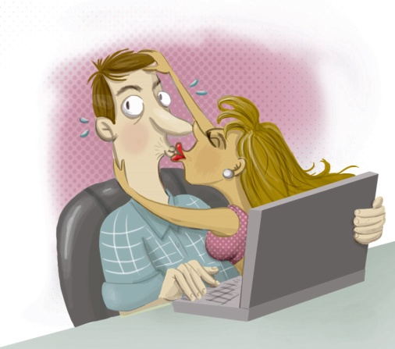
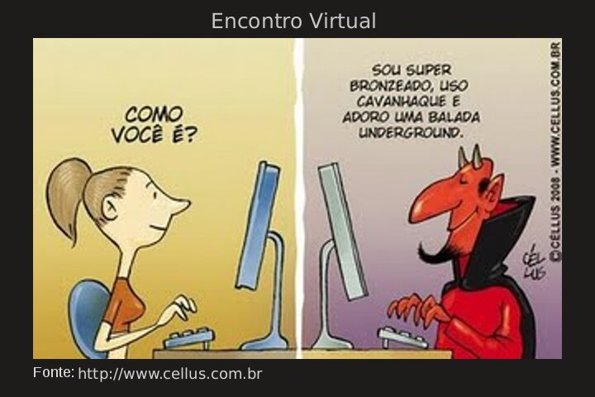
O QUE FALAR DAS IMAGENS A SEGUIR?

Slide 20
A terapia familiar
A Terapia Familiar, objetiva contribuir tanto com o indivíduo quanto com o grupo familiar, como escopo de amenizar os sofrimentos, resgatar o prazer e se possível, reestruturar uma lar desajustado pelas falácias do cotidiano.

Slide 21

Falácias nossas de cada dia

Slide 22

Falácias diárias de cada dia
É só uma amiga...
Ele é apenas um colega de trabalho
Será só uma reunião de trabalho (Até mais tarde)
Foi apenas um beijo...
A internet é apenas para evitar o estressar...
O chat é apenas um passa tempo...

Slide 23
A família no AT
O projeto de família está descrito no livro de Gêneses, no início das coisas.
Deus ao criar o homem, criou também sua esposa e deu-lhes a bênção da procriação.
Não há no hebraico uma palavra correspondente ao modelo de família que conhecemos hoje, mas, temos argumentos válidos para referendar a família como projeto divino.

Slide 24
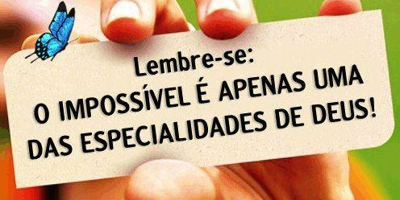
ACREDITE!

Slide 25
Aos pais foi dado a ordem de multiplicar, sujeitar, dominar. Dito de outra forma, o controle deveria estar nas mãos dos pais, e não dos filhos. Uma característica marcante de nossa sociedade é justamente o oposto, filhos dominam os pais, submetendo-os à suas vontades e caprichos.
A figura do patriarca sempre foi muito marcante no AT, vemos tais figuras estampadas em Noé, Abraão, Moisés, Jefté, o próprio Rei Davi e tantos outros.

Slide 26
Família no AT
Não há nos relatos veterotestamentários quaisquer eventos que se desvinculem dos núcleos familiares. Não esporadicamente vemos textos apontando para as reuniões entre famílias um bom exemplo disto é o termo Casa do Pai.
Reflexão:
Podemos afirmar pelos modelos patriarcais que como no dito popular “casa de pai é escola de filho”?
O modelo apresentado no AT da margem para concebermos a ideia de machistas?

Slide 27
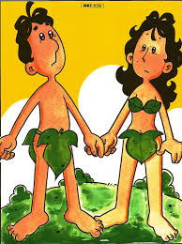
O modelo de família do AT é patriarcal
É o modelo em que o homem, (o pai), também chamado de patriarca, por ser o líder do clã.
Para os israelitas, o homem foi criado primeiro (Gn 1.26,27); Após criar o homem, Deus teria criado uma companheira (Gn 2.18 - Gn 2.18-25)

Slide 28
Família no AT (Gn 38.1-30).
Vemos a importância da influencia familiar na constituição das 12 tribos de Israel. Um homem não podia ficar sem descendência, portanto, caso morresse sem deixar filhos, o irmão deveria cumprir o dever de cunhado
Reflexão
Podemos dar margem para uma comunidade cristã fatalista, onde a mulher será renegada a um plano inferior?
Como podemos analisar as mulheres chefes de família e assumindo o papel matriarcal?

Slide 29
A FAMÍLIA NO NT
A relação entre Jesus e à Igreja é constantemente estudada fazendo relação ao casamento e a família. Nessa relação o vínculo constante é o amor e a relação de cuidado, de entrega e abnegação.
A família no NT é sempre lembrada de forma inclusiva no ministério de Jesus, as visitas às casas, o ambiente familiar sempre esteve presente. Ele gostava de ir às casas, de estar com as famílias.

Slide 30
A Família no NT
A igreja cristã teve seu princípio nos lares com encontros nas casas. Havia uma relação entre igreja e os lares dos filiados à Igreja.
Há também, uma relação direta no sentido espiritual, onde D’us é chamado de Pai, e a igreja chamada de filhos de D’us.
A relação paternal e filial é comum na linguagem igrejeira.

Slide 31
Na oração dominical, Jesus ensinou seus discípulos a orar chamando D’us de Pai, e na oração sacerdotal, pede ao Pai que socorra seus discípulos e amigos.
Não é atípico que os membros do cristianismo chamem-se de irmãos. Isso por terem a firma crença de que em D’us tenha um Pai.

Slide 32
Textos neotestamentários
Na perspectiva cristã, o projeto de D’us toda a humanidade torna-se uma família. Assim, o povo de Deus deve ser entendido como “casa de Deus” (Hebreus 10:21, I Pedro 4:17); Deus é o “Pai”, e os cristãos são os “filhos de Deus” (Romanos 8:16).

Slide 33
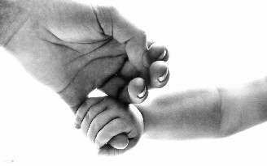
Textos do NT
Na visão de alguns grupos cristãos, o tornar-se filho de Deus não é somente uma questão de nascimento mas, sim do novo nascimento (Jo 3.16) (João 1:14, João 3:16, Hebreus 11:17) Mas os que creem em Jesus Cristo são feitos filhos de Deus: A todos quantos o receberam, deu-lhes o poder de serem feitos filhos de Deus, aos que creem no seu nome. (João 1:12)

Slide 34
ALGUNS VERSÍCULOS DE FAMÍLIA NO NT
Portanto, enquanto temos oportunidade, façamos o bem a todos, especialmente aos da família da fé. Gálatas 6:10
Vejam como é grande o amor que o Pai nos concedeu: sermos chamados filhos de Deus, o que de fato somos! Por isso o mundo não nos conhece, porque não o conheceu. Amados, agora somos filhos de Deus, e ainda não se manifestou o que havemos de ser, mas sabemos que, quando ele se manifestar, seremos semelhantes a ele, pois o veremos como ele é.
1 João 3:1-2

Slide 35
Reflexão
Podemos afirmar que a família está no escopo da Igreja? Por que?
Como podemos relacionar os ensinos de Jesus com as dimensões familiares?

Slide 36
Base da sociedade?
A família é a base da sociedade. Exatamente por essa razão que vemos uma sociedade tão multifacetada e com sérios desvios sentimentais e estruturais.
Estando a família enfraquecida, a sociedade se enfraquece na mesma proporção.

Slide 37
Modernidade
Em tempos passados, tínhamos na família uma célula segura, onde filhos e pais, filhas e mães possuíam papéis mais menos definidos no lar. A mãe acolhedora, protetora e o pai provedor, os filhos eram co-produtores ao lado de seus pais e as filha aprendiam trabalhos típicos do lar.

Slide 38
Sociedade moderna
Com o advento da modernidade, os trabalhos nas fábricas tomaram paulatinamente o espaço que antes era das reuniões familiares, dos jantares e almoços e família. A consequência natural desses fatos, foi uma desestruturação familiar.

Slide 39
Produtora ou consumidora?
A família entes produtora, passou a ser consumidora. Aumentando o consumo, aumenta a produção e diminui a qualidade de tempo entre os entes familiares. O tempo e o trabalho viraram “peças de mercado” e esses produtos viraram objetos de consumo com preços estipulados pelos empregadores.

Slide 40
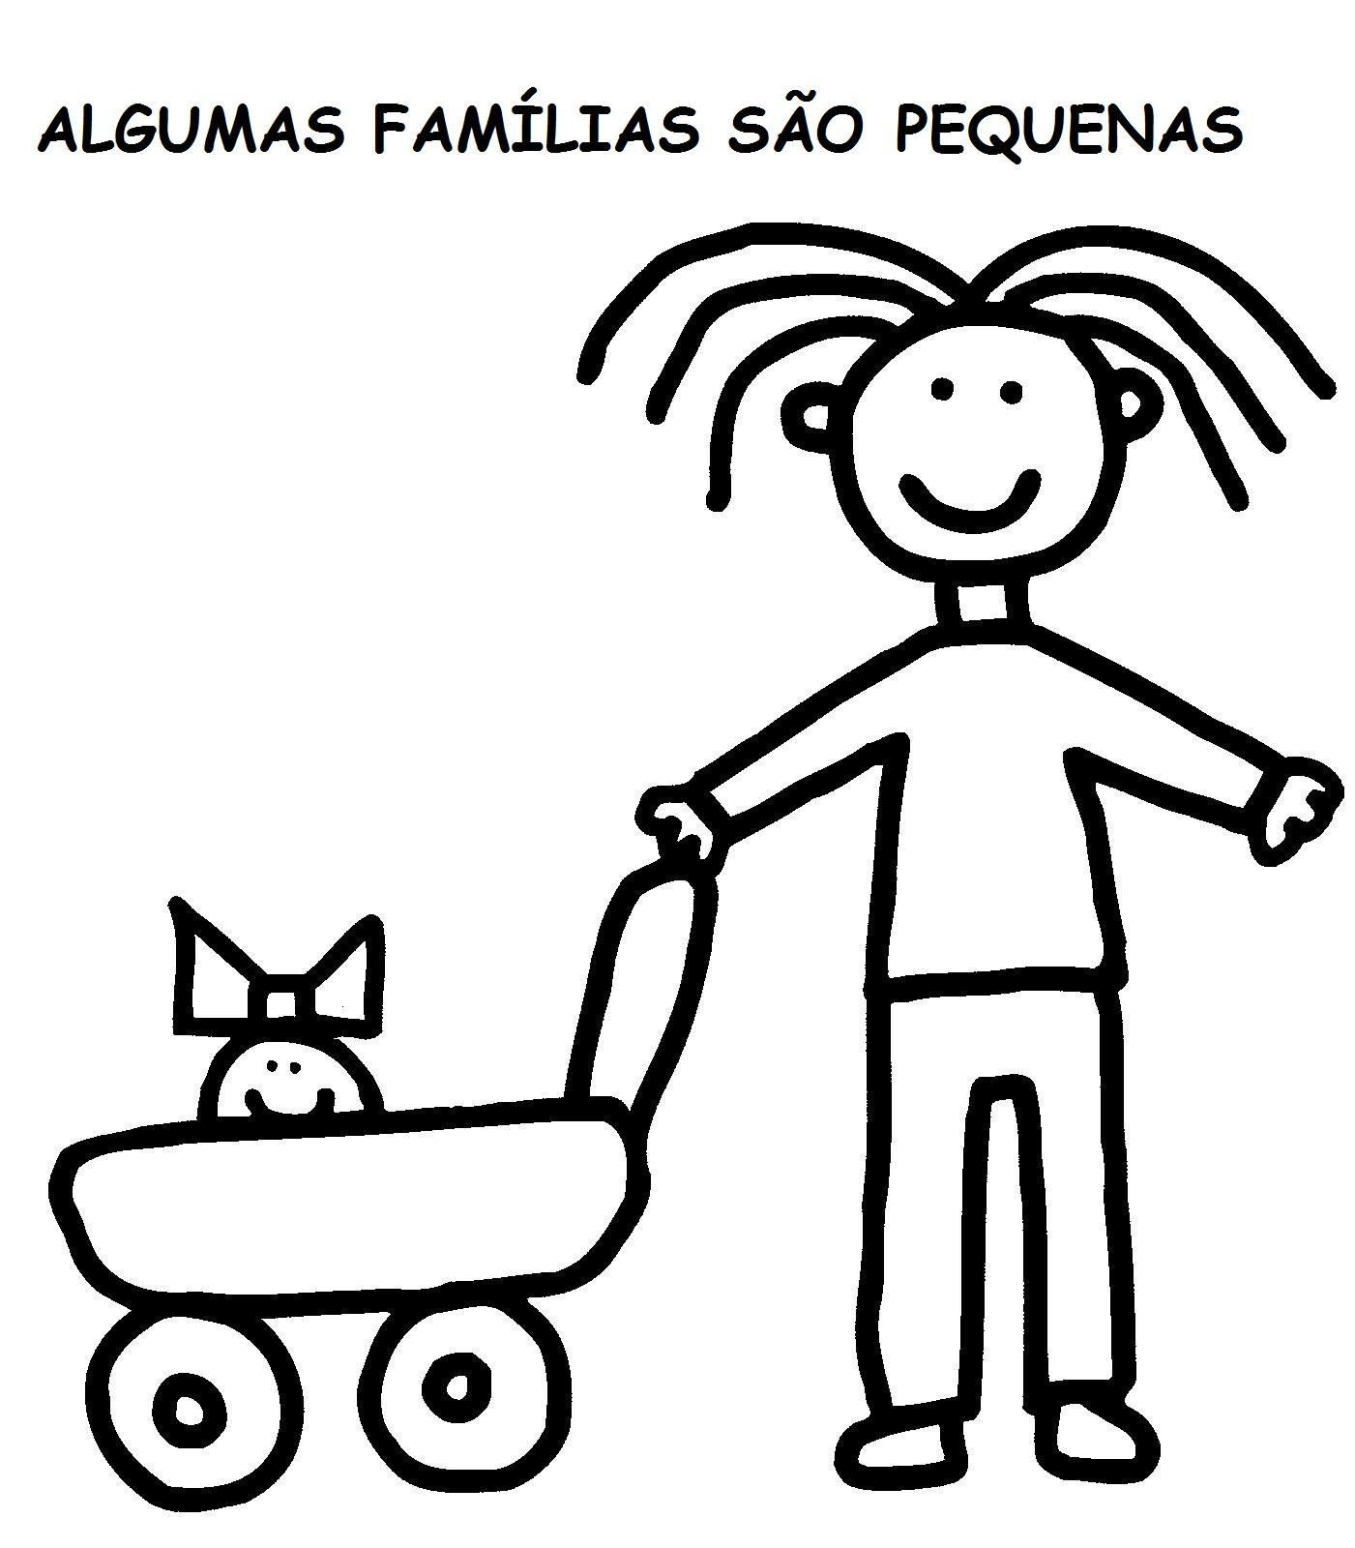
FAMÍLIAS PÓS-MODERNAS

Slide 41
Com o avanço da modernidade, os novos ventos doutrinários foram ganhando força, e mais uma vez afetando diretamente à família em sua estrutura antes sólida.
Os movimentos revolucionários, o movimento feminista, a igualdade de direito entre outras “conquistas sociais”. A mulher passou a votar, estudar mais, fazer-se presente na política, nas igrejas...

Slide 42
Um fenômeno social
Tal situação fez parte de uma guinada social. Motivadas pelas ausências temporárias ou permanentes, óbitos dos esposos, dentre outros fatores, muitas mulheres foram assumindo o comando de suas respectivas casas. Cunha, ao abordar o assunto aponta para alguns dados como seguem.

Slide 43
Nesse contexto, muitos homens quer eram arrimo de família passaram buscar o sustento em outras terras, distantes de suas famílias gerando um novo fenômeno social, passando muitas mulheres a assumirem o “governo do lar”.
As que antes eram as mães acolhedoras, passaram a assumir e acumular também a função de provedora.

Slide 44


Slide 45
Uma breve pesquisa
Maria Odila Silva Dias enfatiza que, na época da Independência, quase 40% dos moradores da cidade de São Paulo eram mulheres sós, chefes de famílias. Em sua análise, a autora indica que de 35% a 40% dessas mulheres ‘assumiam o papel de provedoras do sustento de suas famílias; como chefes de fogo, declaravam viver do seu próprio trabalho” As atividades desempenhadas por elas eram de caráter informal, sendo as menos lucrativas e rentáveis.
Dissertação de Mestrado. Jorginho Rodrigo da Cunha. UFSJ.

Slide 46
Em estudo comparativo de várias regiões brasileiras, Eni Samara aponta que, na província de São Paulo, em 1827, 29% das mulheres eram chefes de família e, em 1836, a percentagem se elevou para 37%; em Goiás, no ano de 1818, encontrou 17% de mulheres chefes, e na Bahia, em 1835, a percentagem era de 33%.83 De acordo com a autora, o estar à frente de um domicílio, para essas mulheres, poderia significar o prover o sustento da família. (...) A autora esclarece que o fenômeno pode ser explicado tanto pelas dificuldades econômicas como pela mobilidade espacial da população masculina em busca de melhores condições de vida.

Slide 47
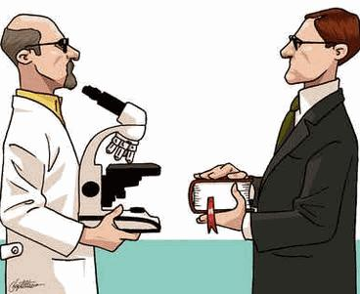
O desencantamento da fé na modernidade, surgem outras visões de fé e vida.
Aparecem os sentimentos de “alforria” em relação às duras cargas dogmáticas
E esse fenômeno trouxe a provisoriedade das coisas. Era o alvorecer da Pós-modernidade.

Slide 48
A família ainda assim não foi vencida e nem tão pouco destruída. Ela é um projeto de Deus, e como tal, prevalece.
O fato de vivenciarmos as novas formas de pensar e olhar à família não tornou-se a verdade sobre o tema. É apenas uma demanda de alguns grupos de interesse.

Slide 49
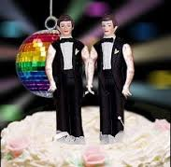

Slide 50
REFLEXÃO
Cite pelo menos quatro problemas típicos das sociedades pós-modernas
Quais desajustes familiares são marcantes na sociedade pós-moderna?

Slide 51
A família sofreu as mudanças da sociedade, procurando adaptar-se e estruturar-se em função das novas realidades, novos problemas.
Diante disso, fica a pergunta;
Sua família vai bem?

Slide 52
Mas, efetivamente, a sociedade procurou estruturar e adaptar as suas funções, respondendo às novas realidades tanto estruturais como funcionais da família. Falamos assim de dois tipos de influência da família na sociedade: influência no sentido finalístico e influência no sentido operativo.

Slide 53
Família e desenvolvimento cognitivo
É no seio da família que começamos a desenvolver nossas habilidades relacionais.
É no ambiente familiar que vamos paulatinamente formatando nossas convicções de fé e vida, de certo e errado, moral e imoral, santo e profano.

Slide 54
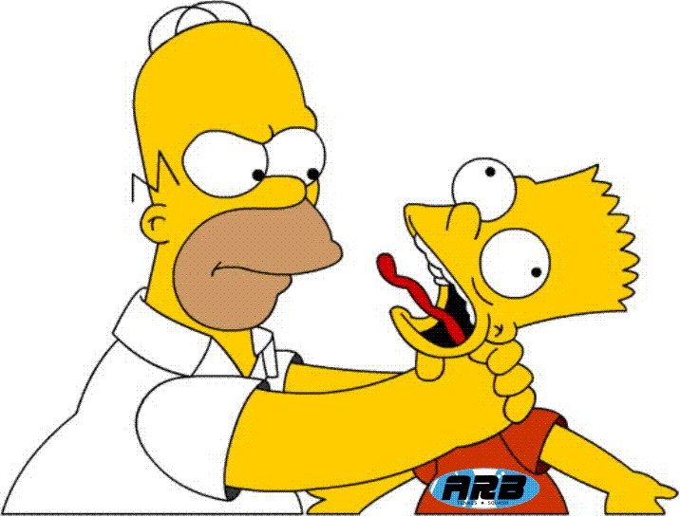
“casa de pai, escola de filho”

Slide 55
A verdade que vai se formando no ideário infantil são as verdades paternas/maternas por meio de seus arquétipos.
É muito difícil se desvencilhar de certos conceitos e tabus na fase adulta.
Alguns conceitos podem ser redimensionados, mas ainda assim, de certa forma estarão presentes no inconsciente podendo manifestar-se em algum momento da vida adulta.

Slide 56
Família e senso comum
O senso comum ganha força no imaginário, os deuses e demônios “são criados” como portadores da legalidade das coisas, com teodicéias frívolas e esvaziadas de sentido mas indeléveis no adulto que as adquiriu na infância.

Slide 57
Educação castradora
A educação castradora limita significativamente o desenvolvimento físico e mental do indivíduo em formação. Em quanto indivíduo, a criança deve experimentar certas “dores do desenvolvimento” (As quedas, os entorses, as perdas e ganhos, fracassos e vitórias...) a superação de limites deve estar no projeto de desenvolvimento infantil e cabe aos adultos incentivá-los (Com moderação) para termos adultos saudáveis.

Slide 58
Como fruto da castração educacional temos um grande número de crianças e adolescentes com obesidade mórbida, com pressão alta, com limitações físicas e cognitivas porque lhes foram roubados o direito de pensar, de falar de se expressar.

Slide 59
Em relação à igreja e à vida eclesiástica, muitas crianças se desmotivam e perdem o encanto com a igreja em função de comentários paternais do tipo “aquele irmão é isso ou aquilo” ou, “o pastor é fraco...” ou outros comentários não edificantes que certamente passarão a fazer parte da visão da criança e posteriormente do adulto em relação à igreja.

Slide 60
A fé da criança deve ser preservada pelos adultos. Os adultos Pai e Mãe devem portar-se como sacerdotes do lar. Um bom exemplo de preservação da fé da criança foi Abraão com Izaque no leito do sacrifício. Em momento algum o texto relata a exposição de suas dúvidas e dilemas pessoais para o filho, em momento algum fraquejou a ponto de estremecer a fé do filho. Mantendo-se firme na crença e na afirmação de que: “Deus proverá”

Slide 61
Família, “terceira cultura”
Formar uma família é dedicar-se à formação de uma “terceira cultura”, isto ocorre em função da junção de duas pessoas de ethos diferenciados que resolvem unirem-se em casamento. Aos poucos vão se ajustando, se encaixando, aderindo um ao outros no pensar, no planejar... não é uma tarefa fácil, mas necessária.

Slide 62
Com o nascimento dos filhos, esses passarão a receber a influência dos pais e ai estaremos vivenciando a criação de uma nova forma de pensar como extrato das convicções de pai e mãe.
O homem e a mulher trazem suas “cargas culturais” suas religiosidades e crenças, e todas as peculiaridades educacionais

Slide 63
Com números cada vez menor de filhos e paradoxalmente também cada vez menor o tempo para esses poucos filhos, a família consumidora tornou-se frágil e suscetível aos assédios mercadológicos e até, de certa forma, “antropofagista” canibalesca.
São vidas humanas sugando vidas humanas, e nessa direção a educação dos filhos são deixados para as escolas, para os programas de TV ou para as babás.

Slide 64
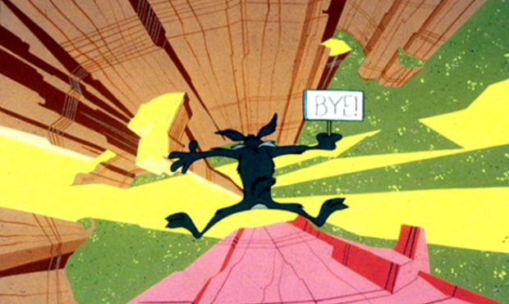
Um abismo social

Slide 65
A família pós-moderna e pós-metafísica
Atualmente vemos a cada dia famílias mais diminutas, não há mais em nossa sociedade mães gerando muitos filhos, a família consumidora não produz muitos filhos ao contrário da família produtora que tinham as vezes mais dez filhos (Era a garantia da força de trabalho produtivo nas lavouras e agriculturas familiares).

Slide 66
As crianças criadas em escolas de tempo integral, longe por algum motivo de seus pais, vão aprender muito mais dos outros, das convicções dos outros que da própria família e isso afetará claramente o desenvolvimento dessa criança, e tais convicções o acompanharão pela vida adulta.

Slide 67
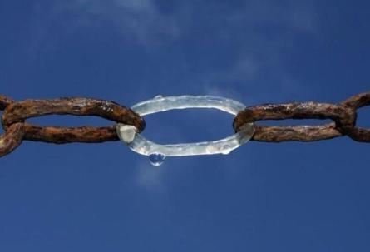
Fragilidade socio-familiar

Slide 68
O mundo do provisório
A nova forma social vem gerando famílias reduzidas em tamanho e como fruto da provisoriedade das coisas pós-modernas os casamentos também tem se tornado cada vez mais provisórios e menos duradouros. Assim, não é atípico lares com pai sem a mãe, ou com a mãe sem o pai. A necessidade de sobrevivência faz com que o adulto da casa vá ao trabalho e La vai a educação dos filhos para mão de um “estranho no ninho”.

Slide 69
Sacerdotes do lar?
Os pais deveriam ocupar o lugar de sacerdotes do lar, servindo de espelho para seus filhos, conduzindo-os nos caminhos do Senhor, mas, isso ainda acontece?
O papel sacerdotal sempre presente na cultura religiosa ocidental e parte da cultura oriental, destaca-se pela atuação direta na vida e instrução dos discípulos, filhos...

Slide 70
No AT o sacerdote era a figura emblemática que representava os fiéis diante de Deus, por eles intercedia, ofertava sacrifícios pelos pecados do povo e por eles intercedia. De certa forma, era uma espécie de representante de Deus na terra e um elo ente os homens e D’us.

Slide 71
Profeta, Sacerdote e Rei
Ao criar a humanidade, D’us deu a Adão a função sacerdotal, seria na verdade, um tríplice ofício adâmico, a saber: Profeta, Sacerdote e Rei. Com a queda, tais ofícios foram comprometidos e Adão falhou em sua missão.

Slide 72
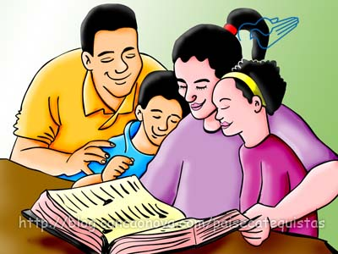
O Profeta, o Sacerdote e o Rei
O Profeta, o Sacerdote e o Rei. Esses ofícios, foram reestabelecidos no chamado Pacto da Graça. Jesus tornou-se o novo Adão, logo, trouxe-se em Si a restauração do tríplice ofício de Cristo. Profeta, Sacerdote e Rei.

Slide 73
Pais sacerdotes?
No lar, os pais deveriam exercer tais funções, ouvir dos filhos e interceder diante de Deus, receber de Deus e repassar aos filhos os ensinos para vida e exercer o “domínio” para o direcionamento do lar.
Isso tem sido uma verdade?
Outro fator marcante em nossa sociedade é o número crescente de lares com relações homoafetivas, “pai e pai”, ou “mãe e mãe”

Slide 74
A preparação dos filhos para “voar”, para viver suas próprias vidas
Uma das dolorosas missões paternais é exatamente preparar os filhos para “voar”, o namoro, o casamento dos filhos, a dura realidade da hora da partida.
Nesse momento, vem o sentimento de tristeza e de perda da maioria dos pais. A mãe ao ver o filho partir, o pai ao ver a filha partir.

Slide 75
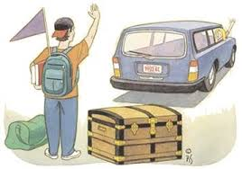
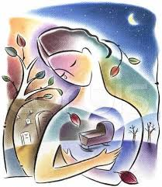
Sentimentos
INSEGURANÇA?
MEDO?
CIÚME?
QUE SENTIMENTO É ESSE? COMO TRATÁ-LO?

Slide 76

Após à saída, vem o terrível sentimento conhecido como a síndrome do ninho vazio. O sentimento de angústia, de dor de tristeza que leva alguns a experimentar a depressão. A saída dos filhos deixando os pais a sós em casa, gera a necessidade de aprendizado.

Slide 77
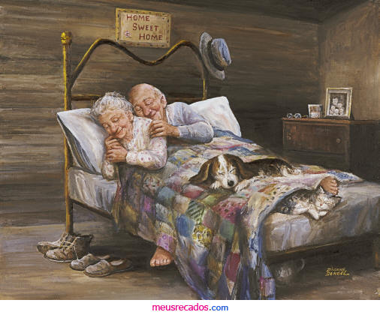
Reconstruindo uma história de amor?

Slide 78
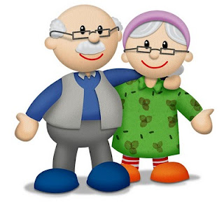
Reaprendendo com o diálogo
Com saída dos filhos, o casal tem uma nova chance de fortalecer ou até mesmo reconstruir uma história de amor.

Slide 79
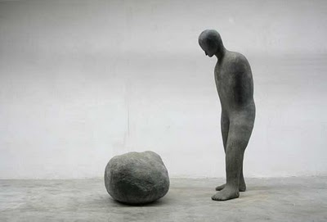
Uma pedra no caminho
Reconstruir é inovar, poder ser aprendido no processo da convivência. Como diz o poema latino “Companheiro não há caminho, o caminho se faz ao andar”. E é na caminhada que encontraremos às pedras no caminho. Você conhece a poesia de Drumont? “Há uma pedra no caminho”.

Slide 80
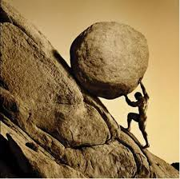
O que é a pedra do caminho?
Uma pedra pode servir para
Tropeço dos desavisados
Alicerce de uma edificação
A vitória de Davi sobre Golias.
Removendo as pedras:

Slide 81
REFLEXÃO:
O que podemos entender por síndrome do ninho vazio?
Que conselhos você daria para um casal que “perdeu” os filhos na vida diária?
Em quais situações poderíamos usar o aconselhamento e em que situações utilizar de técnicas terapêuticas?

Slide 82
Conclusão
É importante que continuemos estudando, pesquisando e buscando respostas às “novas” demandas sociais. As famílias estão sofrendo, os lares estão se desfazendo em função dos desajustes incontáveis que se apresentam no cotidiano.
Os novos “formatos familiares” fogem consideravelmente dos padrões convencionais. Famílias sem pais ou sem mães, com parceiros de gêneros iguais, mulheres que assumem a casa em detrimento de maridos improdutivos e tantas outras formas presentes na atualidade.

Slide 83
Conclusão
Esperamos que no decorrer deste curso de Terapia Familiar cada um de nós possamos aprender e ensinar na relação dialógica coerente em busca de contribuir com a preservação e reestruturação dos “sofrentes” em função dos desgastes e desilusões familiares e pessoais.
A todos, bom curso.

